Slide 1

PROJET CONSTRUCTION D’UN CENTRE DE RADIOPHARMACIE
LE CGEA, FER DE LANCE DE LA LUTTE CONTRE LE CANCER
2ème EDITION
Heri KADIMA TSHISEKEDI
Attaché de recherche
Cellule d’Extraction des radioéléments et Molécules marquées
Sections Radioéléments
Département Physique et Chimie
COMMISSARIAT GÉNÉRAL À L’ÉNERGIE ATOMIQUE
www.cgea-rdc.org

Slide 2
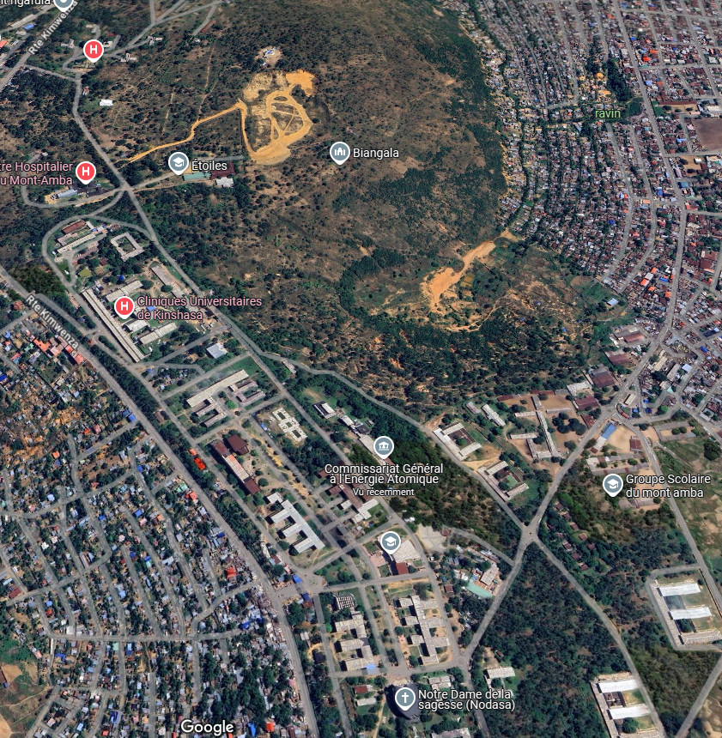
Centre de Radiopharmacie

Slide 3
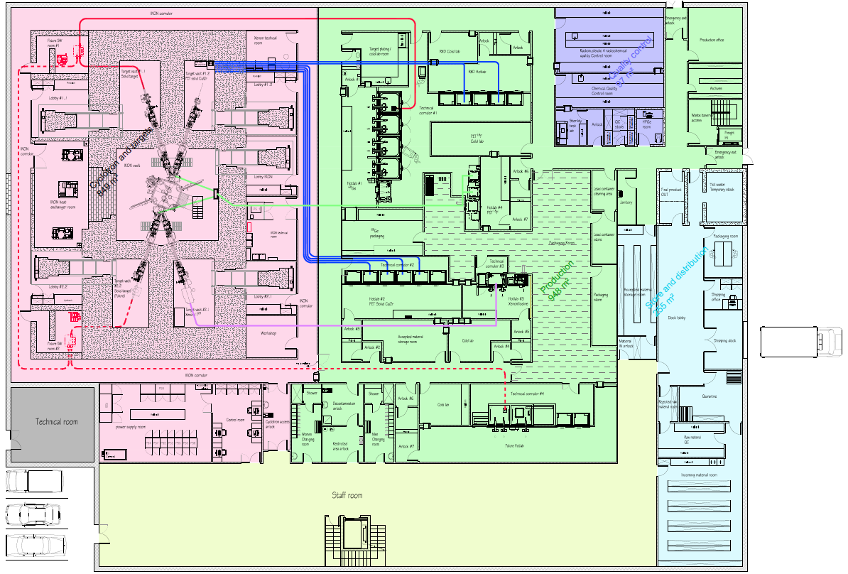
Centre de Radiopharmacie

Slide 4
Centre de Radiopharmacie

Slide 5
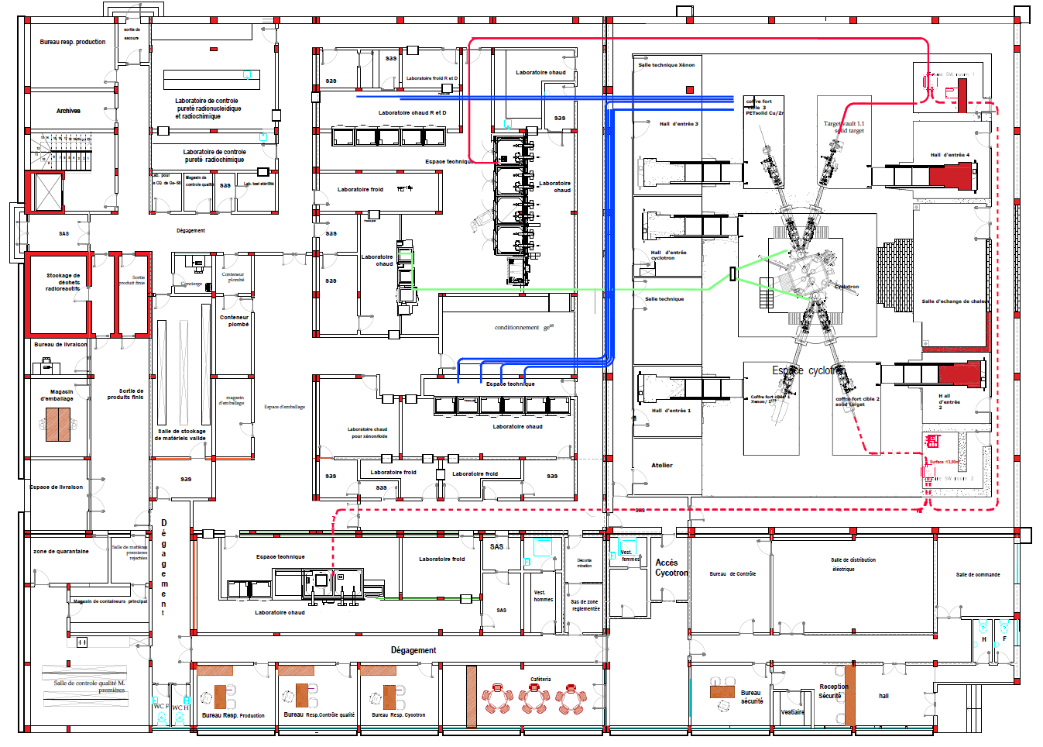
Centre de Radiopharmacie

Slide 6
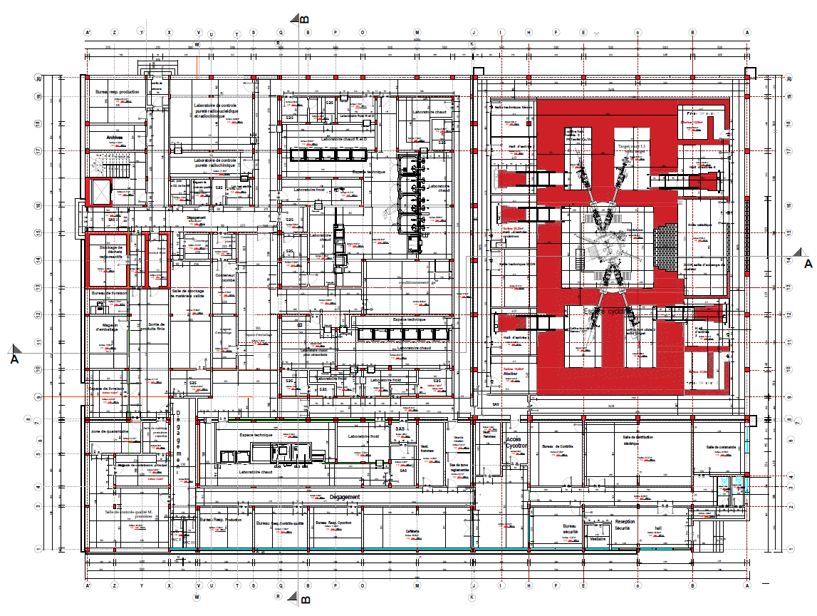
Centre de Radiopharmacie

Slide 7
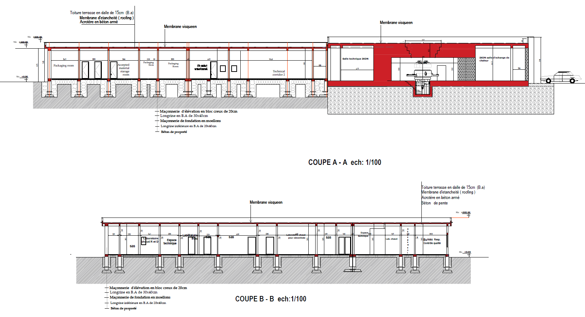
Centre de Radiopharmacie

Slide 8
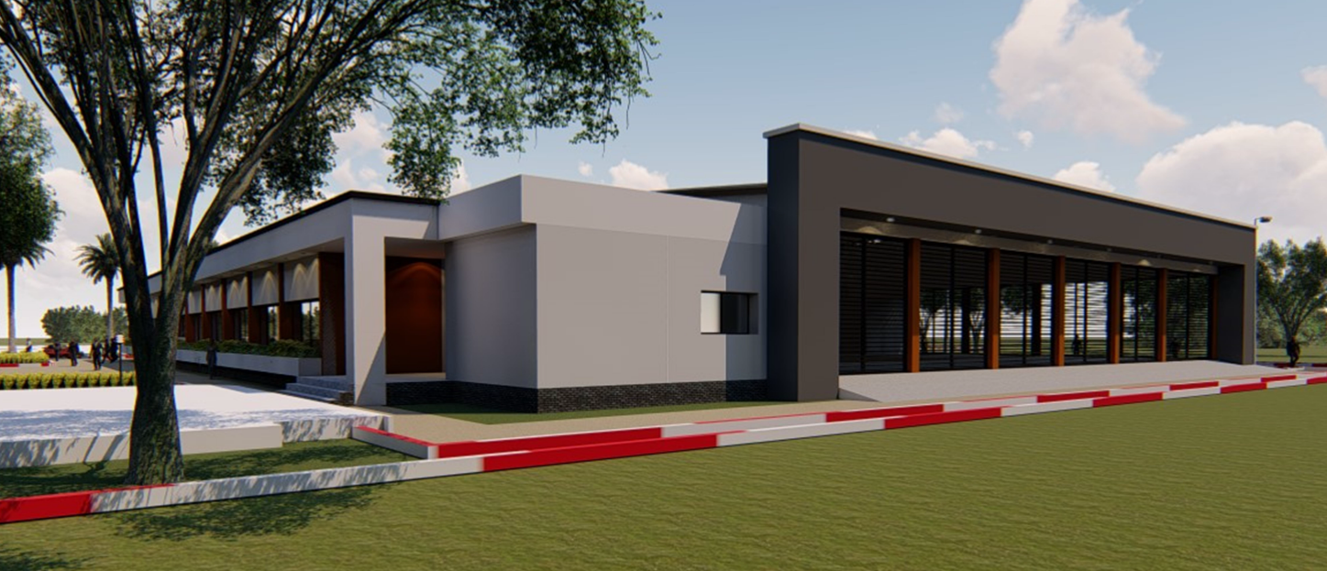
Centre de Radiopharmacie

Slide 9
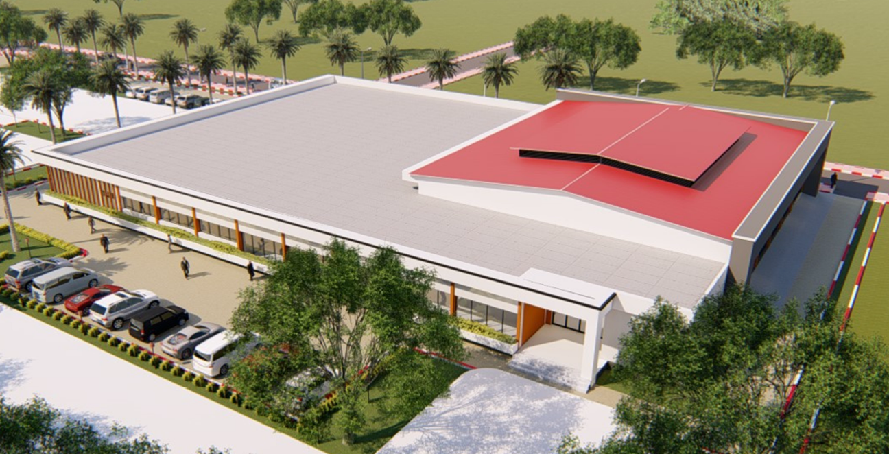
Centre de Radiopharmacie

Slide 10
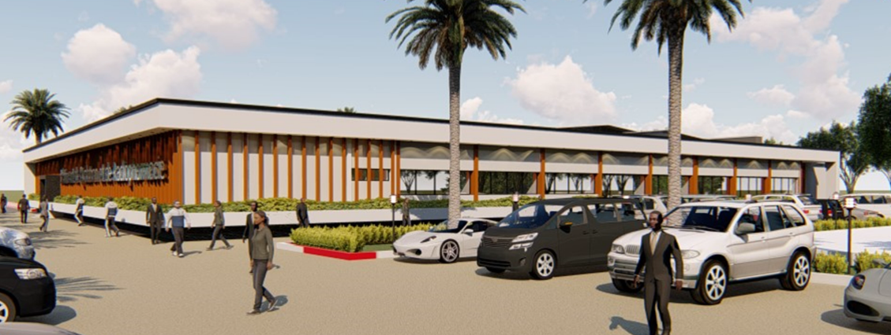
Centre de Radiopharmacie

Slide 11
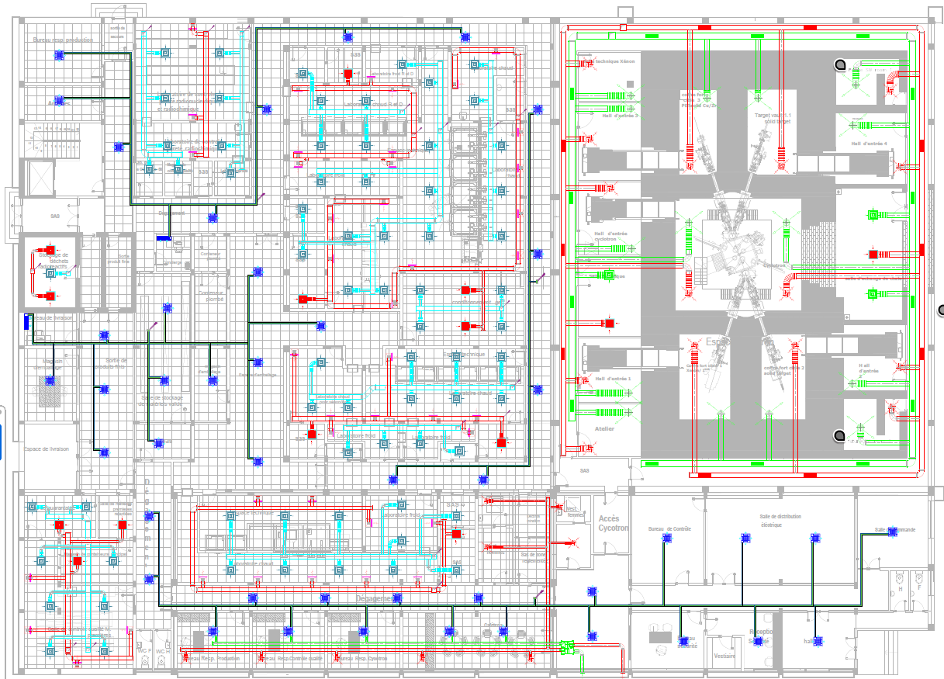
Centre de Radiopharmacie

Slide 12
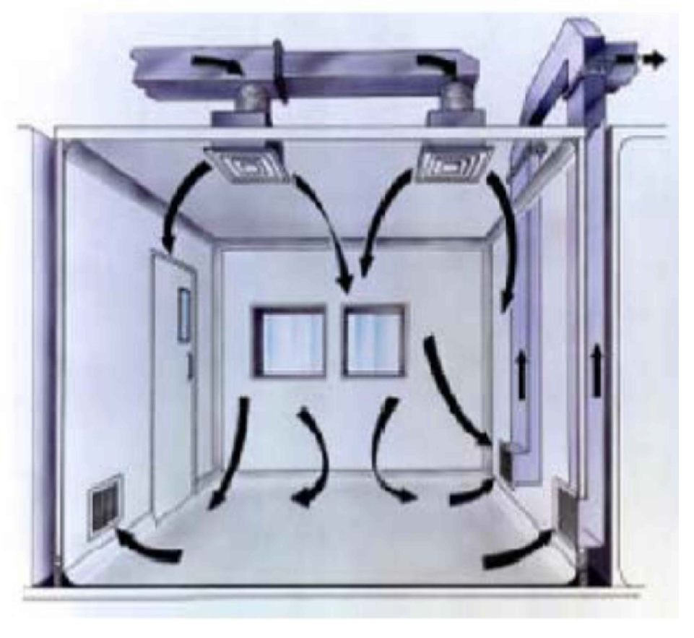
Centre de Radiopharmacie

Slide 13
Centre de Radiopharmacie

Slide 14
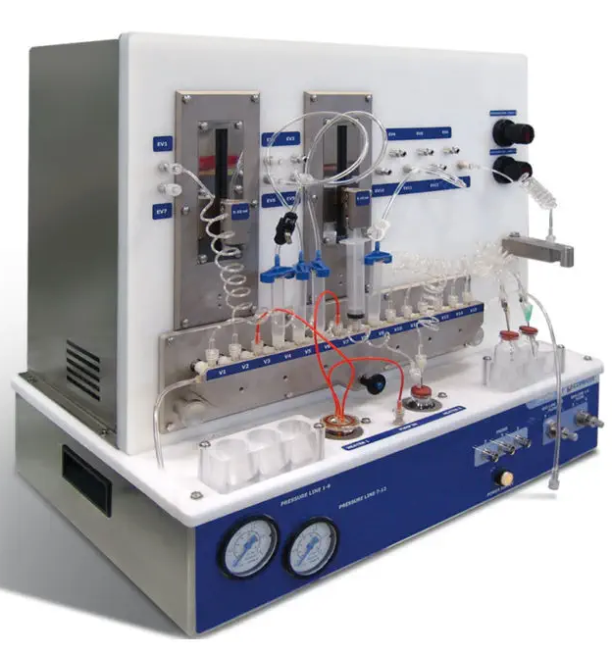
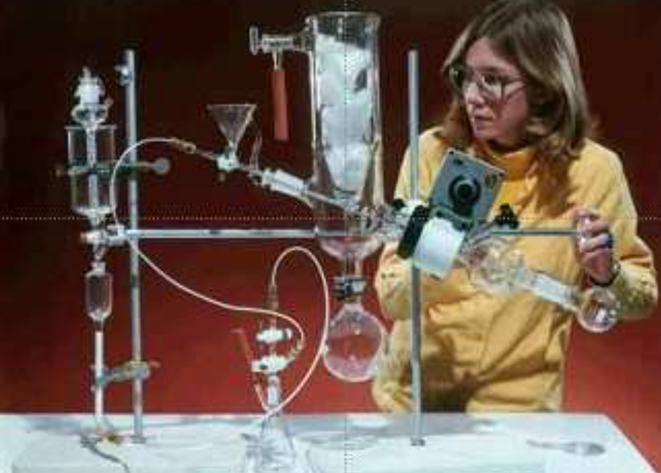
Centre de Radiopharmacie

Slide 15
Centre de Radiopharmacie
Coût de construction : 7.000.000 $ (budget 2025)
Production des radionucléides au démarrage :
Fluor-18 (TEP)
Gallium-68 (TEP)
Iode-123 (SPECT)
Clients potentiels :
Centre multidiagnostic et radiothérapie (1 TEP)
Centre Hositalier Nganda (2 TEP)

Slide 16
Centre de Radiopharmacie
Coût de construction : 7.000.000 $ (budget 2025)
Production des radionucléides au démarrage :
Fluor-18 (PET)
Gallium-68 (PET)
Iode-123 (SPECT)
Clients potentiels :
Cliniques Universitaires de Kinshasa (1 SPECT)

Slide 17
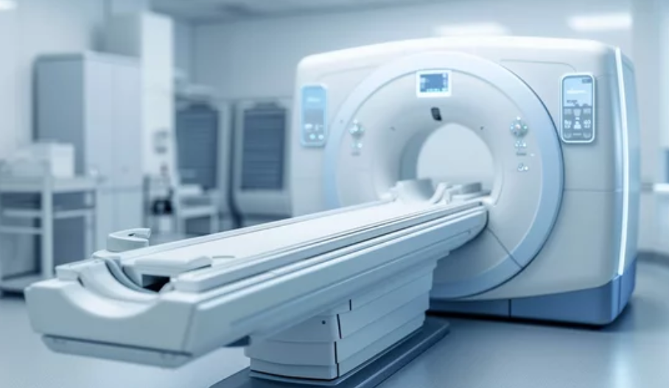
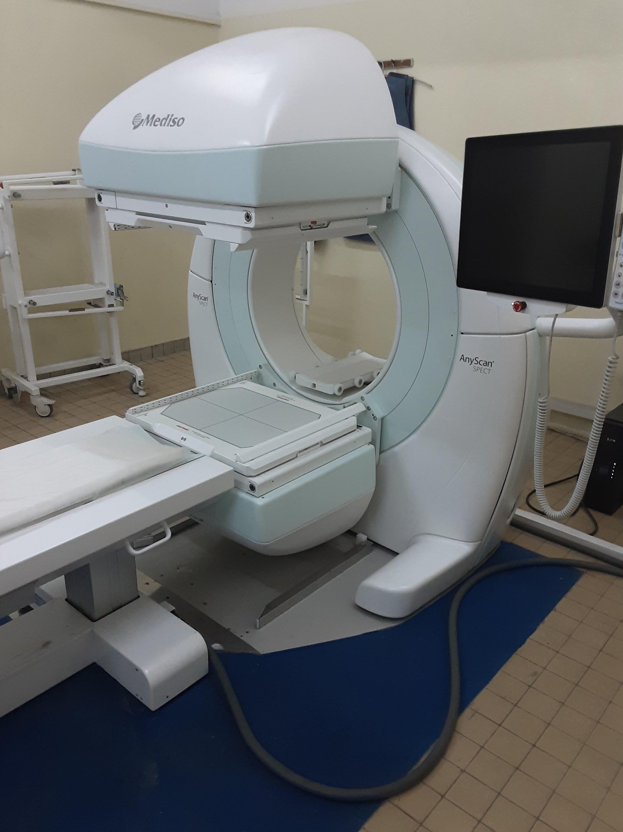
SPECT vs TEP
TEP-SCAN
SPECT

Slide 18
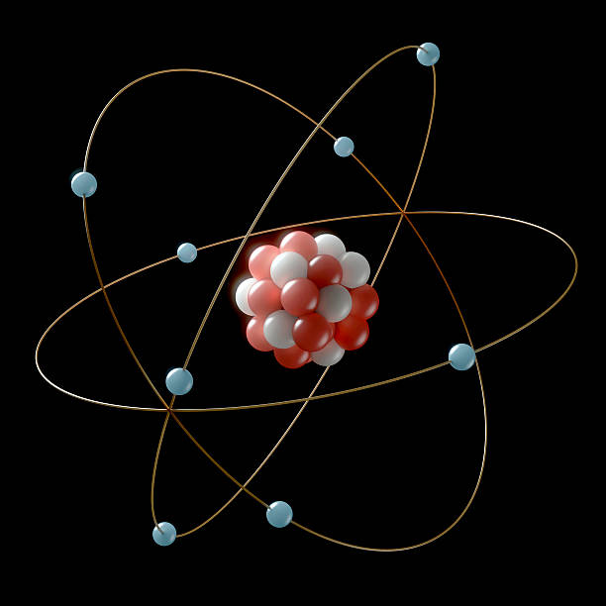
SPECT vs TEP

Slide 19


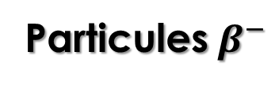




ATOME INSTABLE
$$Diagnostic$$
$$Rayons γ$$
Energie nucléaire
Transmutation
Particules$β^{−}$
$$Traitement$$
Particules$α$
ATOME STABLE

Slide 20
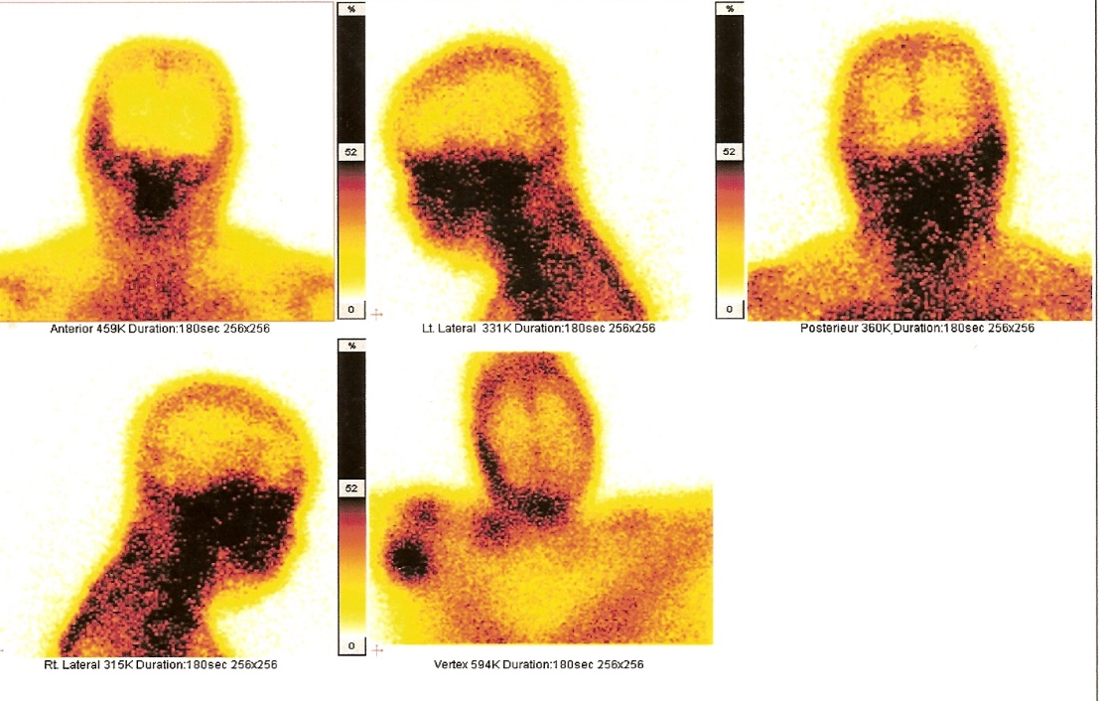
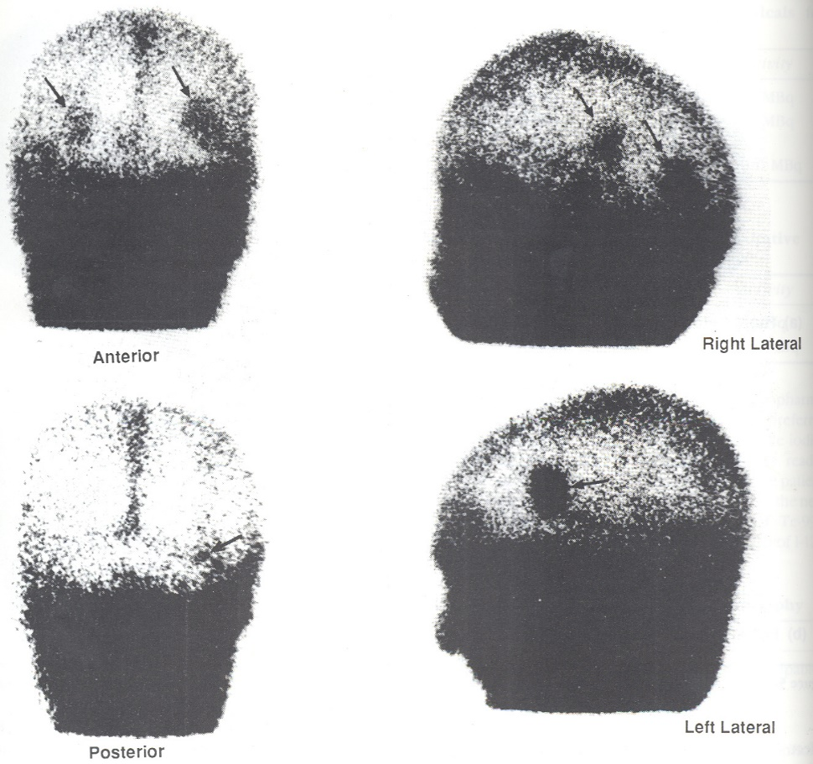
Images
nomales
Raotraceur:
DTPA-^{99m}Tc
Images
pathologiques
Scintigraphie statique cérébrale

Slide 21
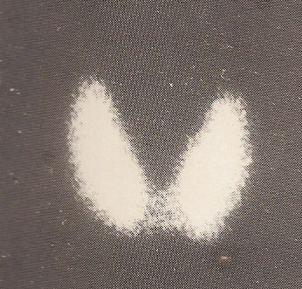
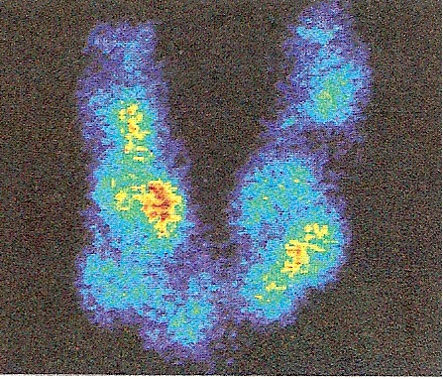
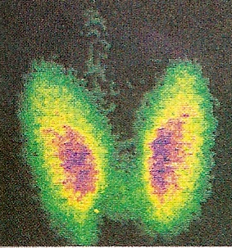
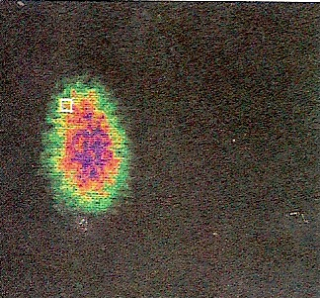
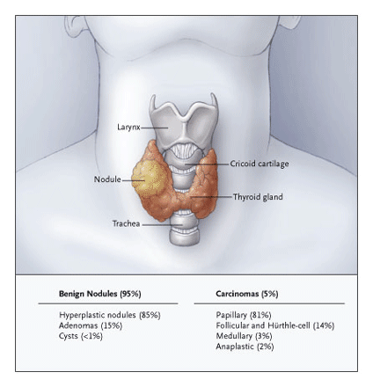
Image normale
Goître multi-nodulaire
Maladie de Basedow
Nodule toxique autonome

Slide 22
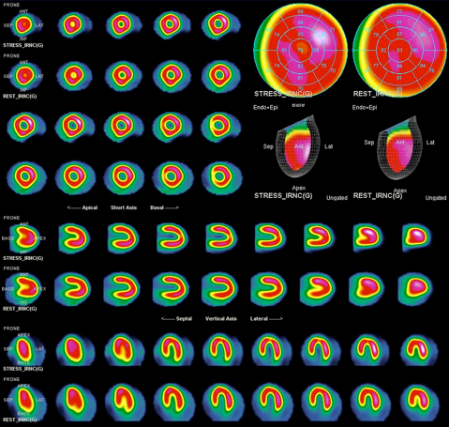
Scintigraphie cardiaque

Slide 23
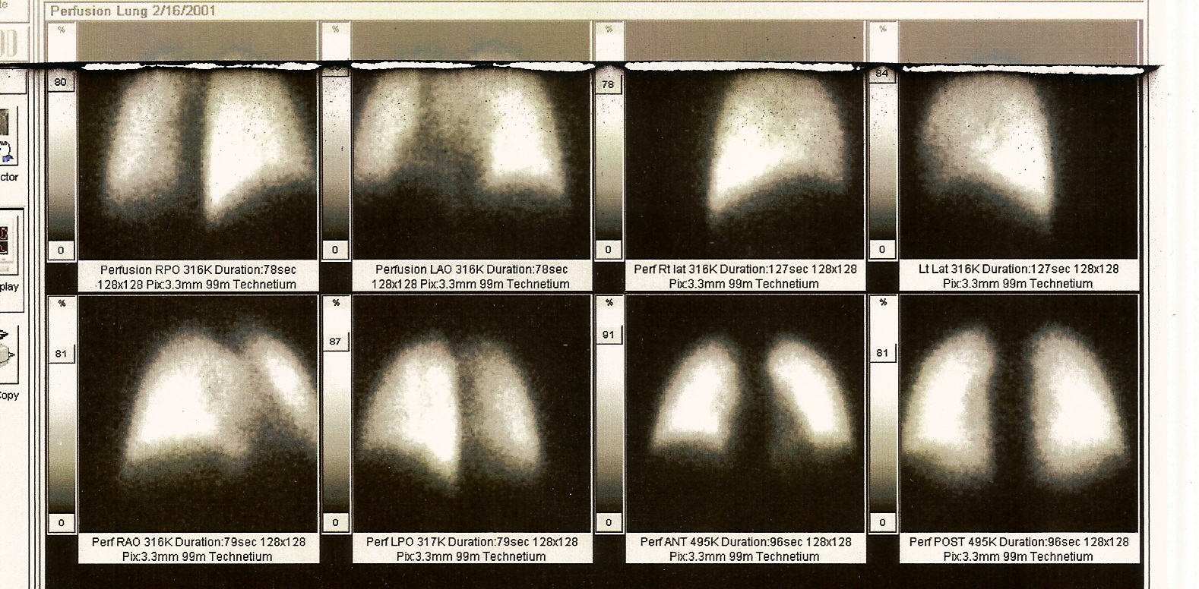
Scintigraphie pulmonaire
Scintigraphie de perfusion
(images normales)

Slide 24
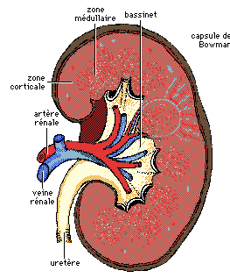
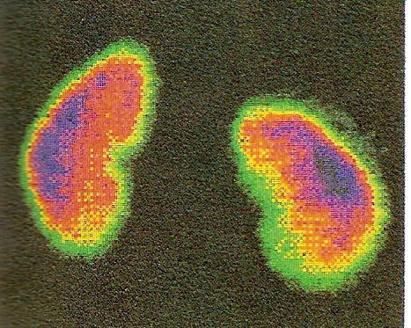
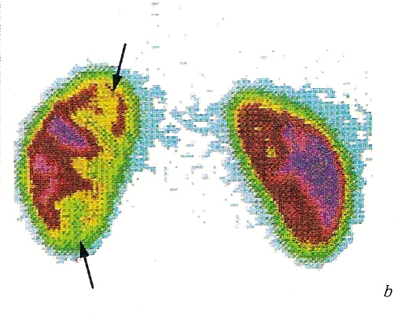
Scintigraphie rénale
Radiotraceur:
DMSA-^{99m}Tc
(en statique)
Image normale
Image pathologique
d’une pyélonephrite

Slide 25
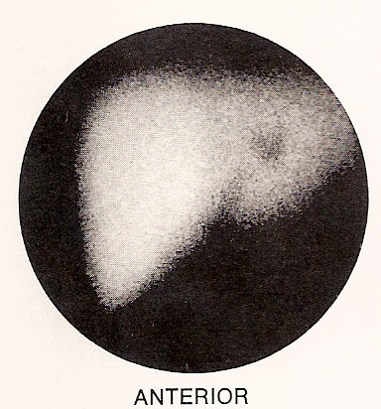
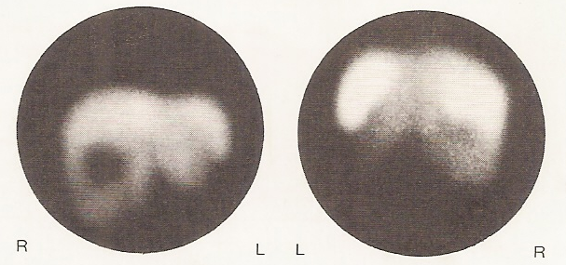
Scintigraphie du foie et de la rate
Vue antérieure
Vue antérieure
Vue postérieure
Image
normale
Images pathologiques d’un
Abscès hépathique

Slide 26
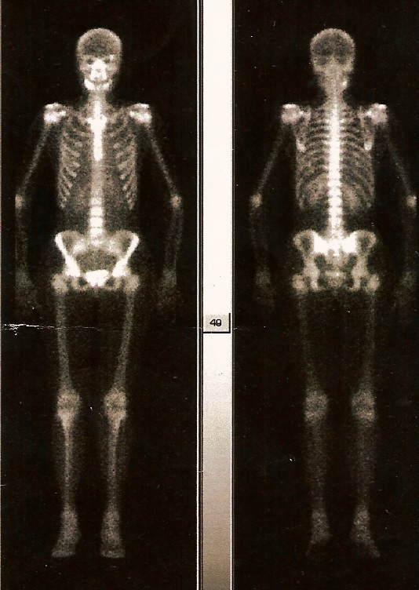
Scintigraphie osseuse
Radiotraceur:
MPD-^{99m}Tc
Image normale
Images pathologiques de métastases osseuses

Slide 27
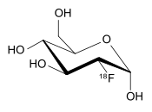
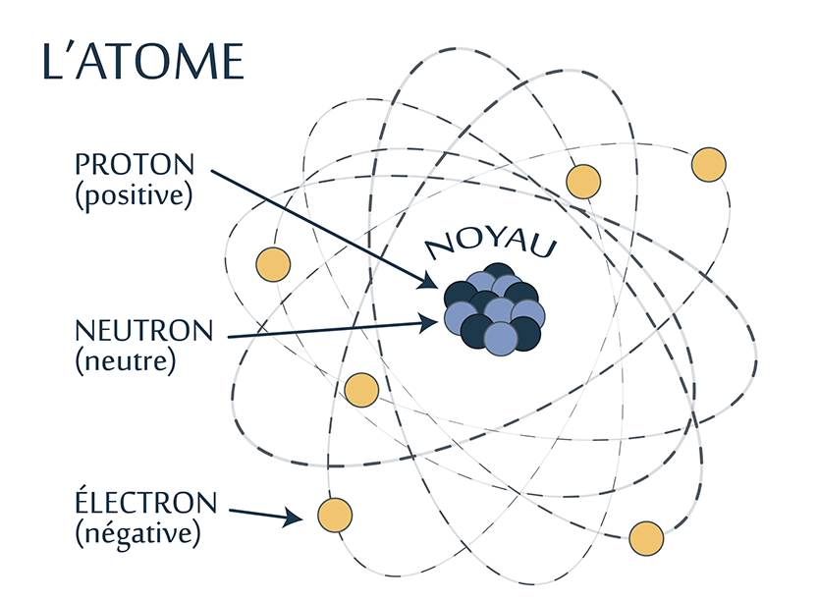
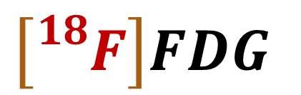
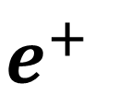

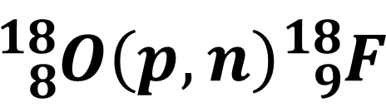
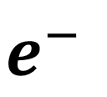
Produits du Cyclotron
Radiotraceurs
511 keV
γ
$$e^{−}$$
$$\left[{}_{}^{18}F\right]FDG$$
γ
$$e^{+}$$
511 keV
$${{}_{8}^{18}{O\left(p,n\right)}{}_{9}^{18}F}^{}$$
$T_{1/2}=110$ min

Slide 28
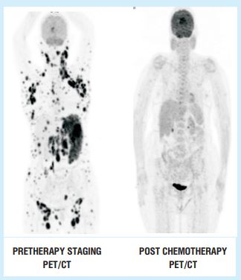
Produits du Cyclotron
Radiotraceurs
511 keV
γ
$$e^{−}$$
$$\left[{}_{}^{18}F\right]FDG$$
γ
$$e^{+}$$
511 keV
$${{}_{8}^{18}{O\left(p,n\right)}{}_{9}^{18}F}^{}$$
$T_{1/2}=110$ min

Slide 29

Produits du Cyclotron
$$\left[{}_{}^{18}F\right]F−CHOLINE$$
Le diagnostic du cancer de la prostate,
L’étendue de la propagation du cancer de la prostate,
La détection de la récidive du cancer de la prostate,
Le foie, les maladies hépathiques,
Les glandes parathyroïdes.
Choline :
Précurseur de la biosynthèse des phospholipides

Slide 30

Produits du Cyclotron
$$\left[{}_{}^{18}F\right]NaF$$
Détecte :
La réaction de l'os à un processus cancéreux ou à un traumatisme,
L'augmentation du métabolisme osseux dans des circonstances physiologiques ou dans d'autres pathologies

Slide 31

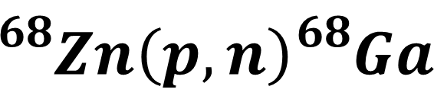
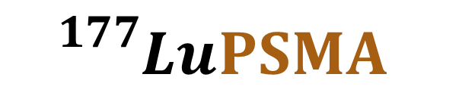
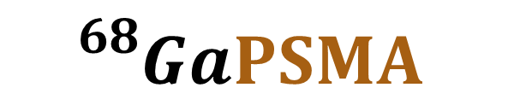


Produits du Cyclotron
Théranostic
$${}_{}^{68}{Ga}PSMA$$
$${}_{}^{99m}{Tc}PSMA$$
$${{}_{}^{68}{Zn\left(p,n\right)}{}_{}^{68}{Ga}}^{}$$
$T_{1/2}=68$ min
$${}_{}^{177}{Lu}PSMA$$
$T_{1/2}=6,65$ jours
Traitement du Cancer de Prostate

Slide 32
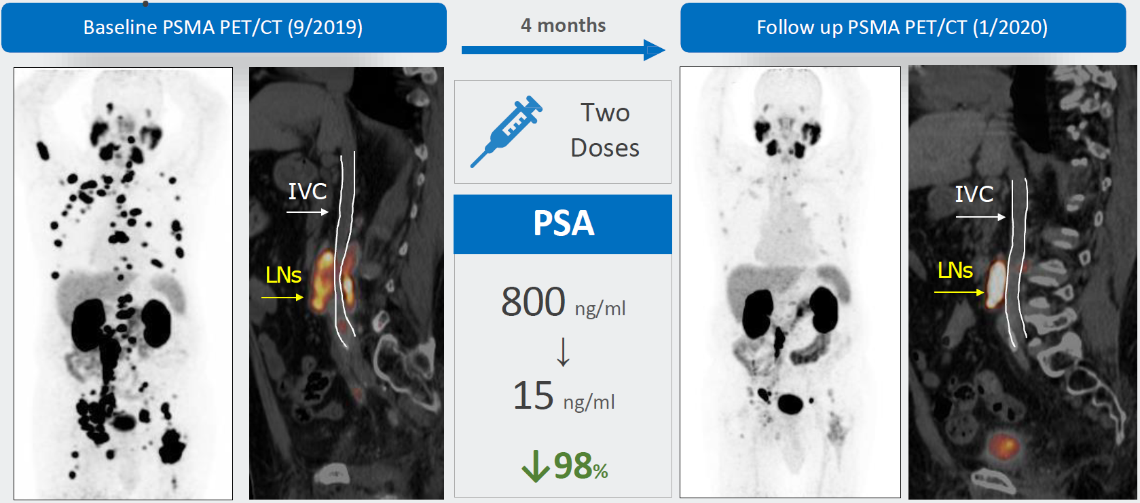

Produits du Cyclotron
Théranostic
$${}_{}^{68}{Ga}PSMA$$
$${}_{}^{99m}{Tc}PSMA$$
$${{}_{}^{68}{Zn\left(p,n\right)}{}_{}^{68}{Ga}}^{}$$
$${}_{}^{177}{Lu}PSMA$$
$T_{1/2}=68$ min
Traitement du Cancer de Prostate

Slide 33
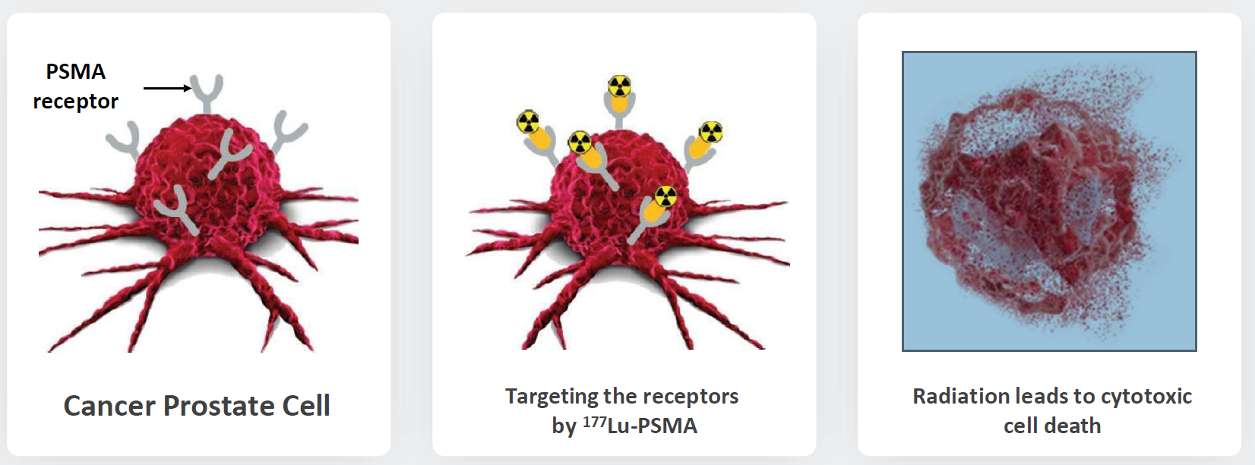
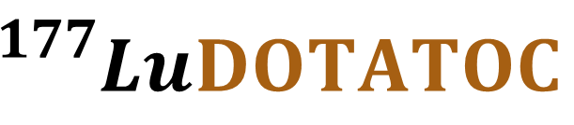
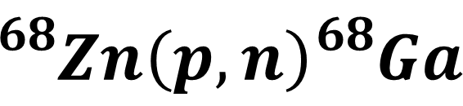
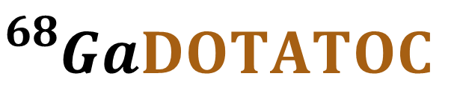
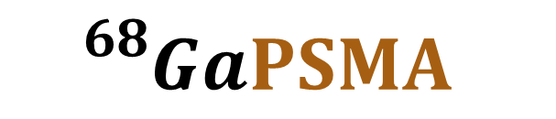


Produits du Cyclotron
Théranostic
$${}_{}^{68}{Ga}PSMA$$
$${}_{}^{68}{Ga}DOTATOC$$
$${{}_{}^{68}{Zn\left(p,n\right)}{}_{}^{68}{Ga}}^{}$$
$T_{1/2}=68$ min
$${}_{}^{177}{Lu}PSMA$$
$${}_{}^{177}{Lu}DOTATOC$$
$T_{1/2}=6,65$ jours
Traitement du Cancer de Prostate
Traitement des Tumeurs Neuro-endocriniens

Slide 34
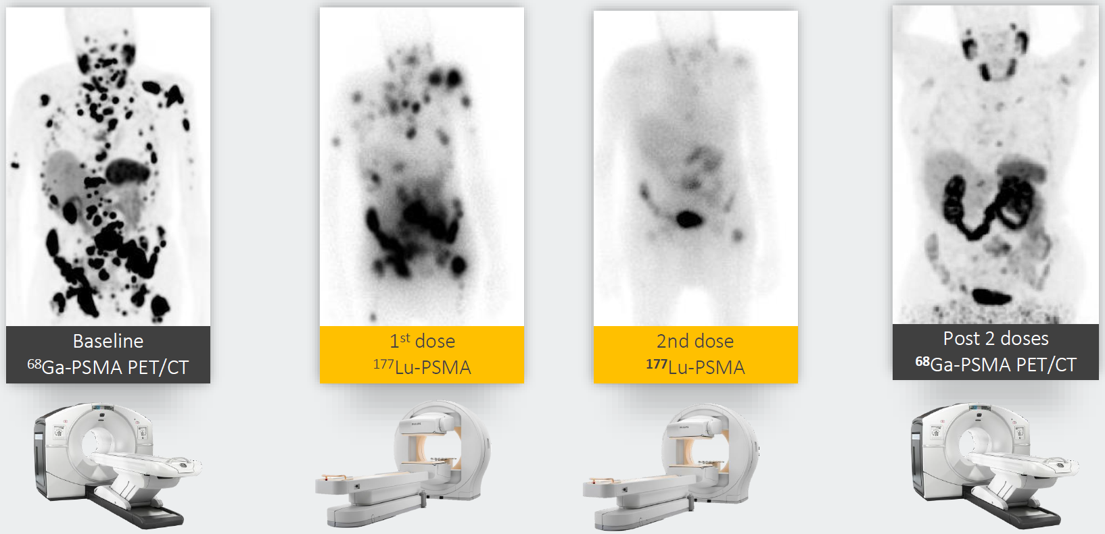
Produits du Cyclotron
Théranostic
$${}_{}^{68}{Ga}PSMA$$
$${}_{}^{99m}{Tc}PSMA$$
$${{}_{}^{68}{Zn\left(p,n\right)}{}_{}^{68}{Ga}}^{}$$
$${}_{}^{177}{Lu}PSMA$$
$T_{1/2}=68$ min
Traitement du Cancer de Prostate

Slide 35
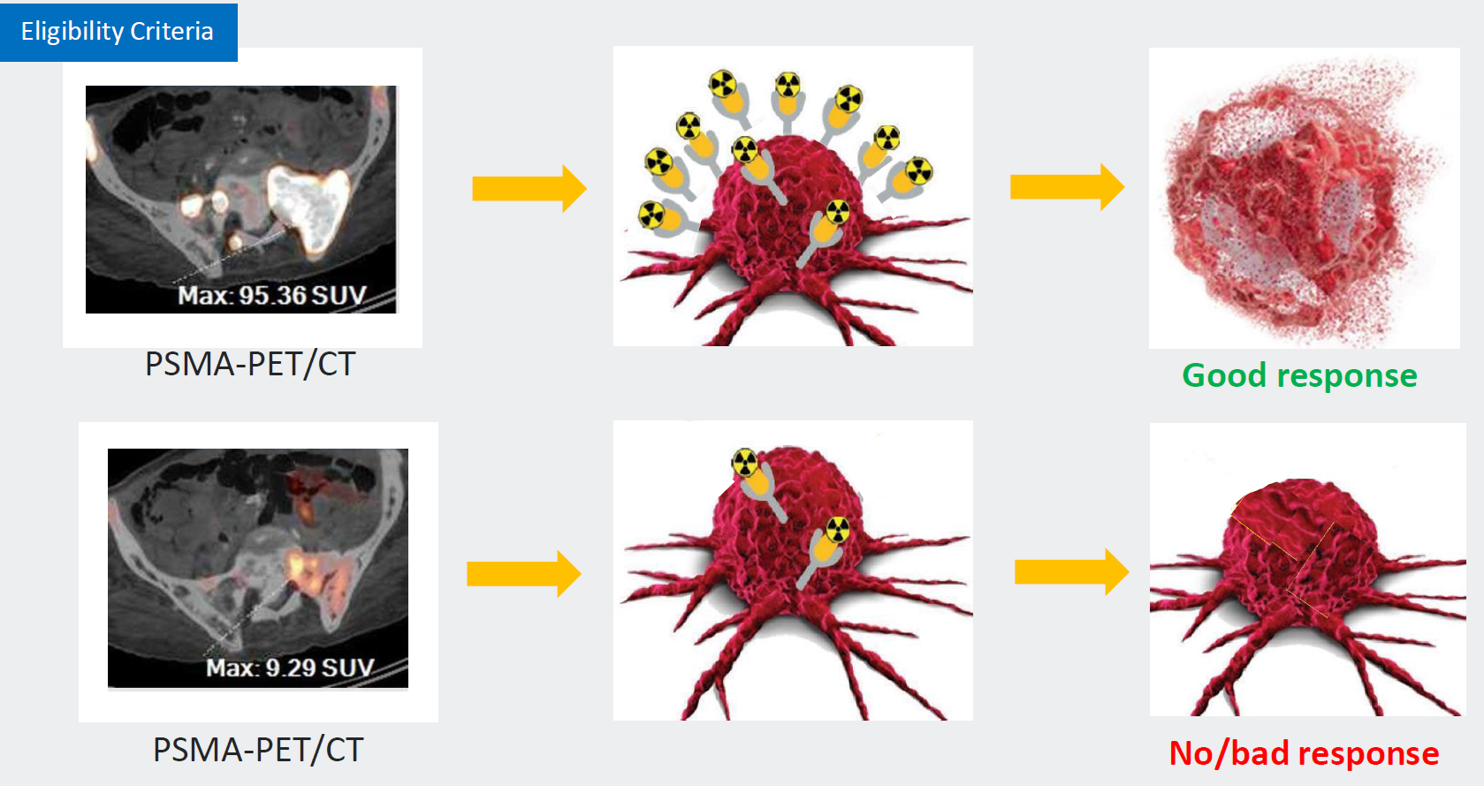
Produits du Cyclotron
Théranostic
$${}_{}^{68}{Ga}PSMA$$
$${}_{}^{99m}{Tc}PSMA$$
$${{}_{}^{68}{Zn\left(p,n\right)}{}_{}^{68}{Ga}}^{}$$
$${}_{}^{177}{Lu}PSMA$$
$T_{1/2}=68$ min
Traitement du Cancer de Prostate

Slide 36
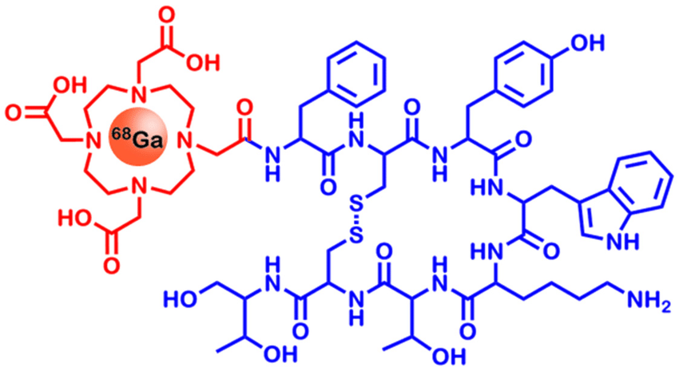


Produits du Cyclotron
Théranostic
$${}_{}^{68}{Ga}DOTATOC$$
$${}_{}^{177}{Lu}DOTATOC$$
Détecte :
des tumeurs neuroendocrines bien différenciées,
les récepteurs de la somatostatine (SSTR) fortement exprimés par les TNE

Slide 37



Produits du Cyclotron
Théranostic
$${}_{}^{68}{Ga}DOTATATE$$
$${}_{}^{177}{Lu}DOTATATE$$
Détecte :
des tumeurs neuroendocrines bien différenciées,
les récepteurs de la somatostatine (SSTR) fortement exprimés par les TNE

Slide 38



Produits du Cyclotron
Théranostic
$${}_{}^{68}{Ga}DOTANOC$$
$${}_{}^{177}{Lu}DOTANOC$$
Détecte :
des tumeurs neuroendocrines bien différenciées,
les récepteurs de la somatostatine (SSTR) fortement exprimés par les TNE

Slide 39




Produits du Cyclotron
$$NaI\left[{}_{}^{123}I\right]$$
Radiotrace pour la Glande Thyroïde
$${{}_{}^{123}{Te\left(p,n\right)}{}_{}^{123}I}^{}$$
$T_{1/2}=13,2$ heures
Tumeurs des glandes surrénales,
Tumeurs neuro-endocriniens,
Neuroblastomes chez les enfants,
Fonctionnement du coeurs.
$${}_{}^{123}IMIBG$$

Slide 40

Perspectives
Collaboration avec le Centre Radiologique d’Egypte, Caire (MRC)

Slide 41

Perspectives
Collaboration avec le Centre Radiologique d’Egypte, Caire (MRC)

Slide 42

Perspectives
Collaboration avec le CENTRE DE RECHERCHE MOLECULAIRE (Egypte)

Slide 43
Conclusion
Ce projet de construction du Centre de Radiopharmacie permettra à la Médecine nucléaire :
De lutter efficacement contre le cancer ;
D’augmenter son efficacité dans la prise en charge des patients ;

Slide 44
Conclusion
Ce projet de construction du Centre de Radiopharmacie permettra à la Médecine nucléaire :
Une réduction sensible d’évacuation des malades à l’étranger, opération très couteuse et inaccessible à une grande partie de la population congolaise ;

Slide 45
Conclusion
A l’échelle nationale :
L’avancement de l’expertise scientifique ;
L’amélioration des compétences technologiques dans le pays ;
L’augmentation de l’autosuffisance congolaise dans le domaine de la santé ;

Slide 46
Conclusion
A l’échelle nationale :
La disponibilité d’un outil de formation dans les nouvelles spécialités comme la Radiopharmacie, la Physique médicale ou l’imagerie nucléaire fonctionnelle ;
La fierté nationale renforcée.

